Slide 1
15기 정규세션
ToBig’s 14기 이원도
시계열분석
(Time Series Analysis)

Slide 2
Unit 01 ㅣ 시계열분석 소개
Unit 02 ㅣ ARIMA, Prophet 모형
Contents
Unit 03 ㅣ 그 외 시계열분석 관련 주제

Slide 3
Unit 01 ㅣ 시계열분석 소개
시계열 데이터 - 시간에 따라 수치가 변하는 데이터 - 날씨, 금융 데이터
통계적 시계열분석 - 통계분야에서 널리 사용되는 시계열모형 공부 - 시계열분석의 기본이 되는 내용 - 어렵지 않은 난이도
Notes:
왜 공부해야될까?
- 기존의 통계적 방법론의 내용을 아는것도 중요하고,
최신연구에서도 관련이 있는 내용
처음 열리는 내용이기 때문에 교양처럼 듣고
구성이 아쉬워도 뭐라하지 않기
혹시라도 필기하지 않고 편하게 듣기
수식보단 개념 위주
이후 기수에서 계속 유지할지 말지는 알아서

Slide 4
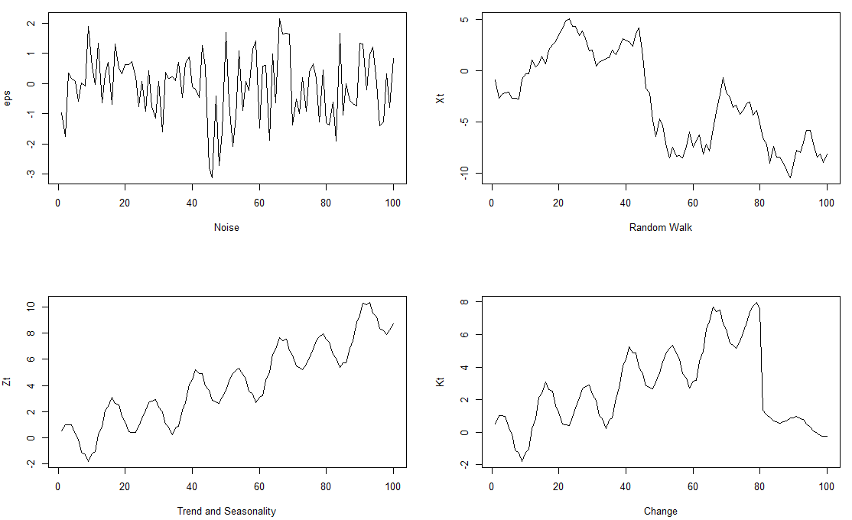
Unit 01 ㅣ 시계열분석 소개
①
②
① white noise
② random walk
③ trend & seasonality
④ changepoint
시계열 데이터의 예시
③
④
Notes:
시계열데이터의 예시 몇가지
왼쪽 위 : white noise
- 랜덤한 값, 모델링할게 딱히 없음
오른쪽 위 : random walk
왼쪽 위의 white noise를 누적해서 더한 것
마치 우리가 보는 주가 같은 시계열 데이터와 유사함
왼쪽 아래 : trend & seasonality
- 시계열 데이터에는, 시간에 따라 장기적으로 증가하는 추세(trend)와 반복되는 계절성(seasonality) 등의 개념이 있고, 이를 모델링할수있음
오른쪽 아래 : changepoint
시계열 데이터의 분포가 달라진다면 이러한 변화를 탐지하거나 모델링할수도 있음
시계열 데이터의 예시이고 이런 것들을 분석하는 법에 대해 살펴보겠음

Slide 5
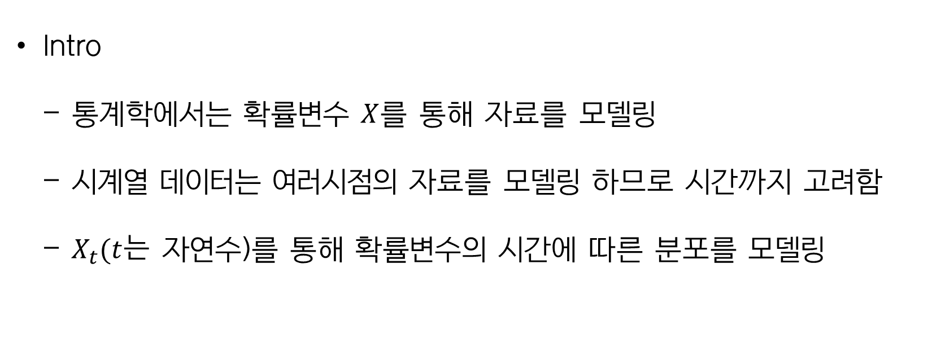
Unit 01 ㅣ 시계열분석 소개
Intro - 통계학에서는 확률변수 $X$를 통해 자료를 모델링 - 시계열 데이터는 여러시점의 자료를 모델링 하므로 시간까지 고려함 - $X_{t}(t는$ 자연수)를 통해 확률변수의 시간에 따른 분포를 모델링
Notes:
통계학에서는 현상들을 확률변수(X)를 이용해 모델링 함.
통계적으로, 시계열분석은 한 시점의 값이 아닌 여러시점에 걸친 수치들의 시간에 따른 분포를 모델링하기 때문에,
시간까지 고려해 확률변수를 모델링.
Xt 라는 기호는 확률변수가 시간 t에 영향 받음을 표현한 것이라 보면 됨

Slide 6
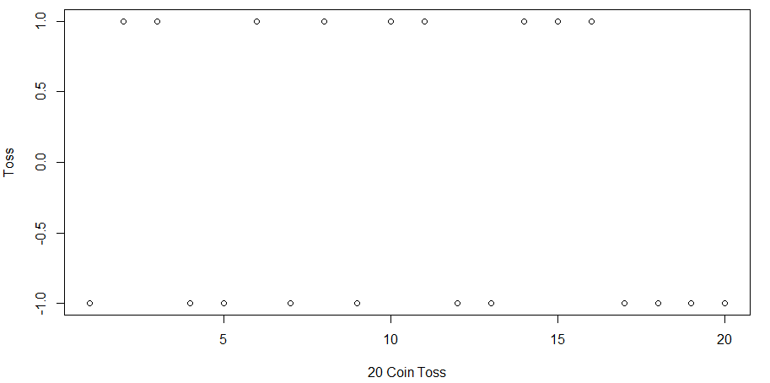
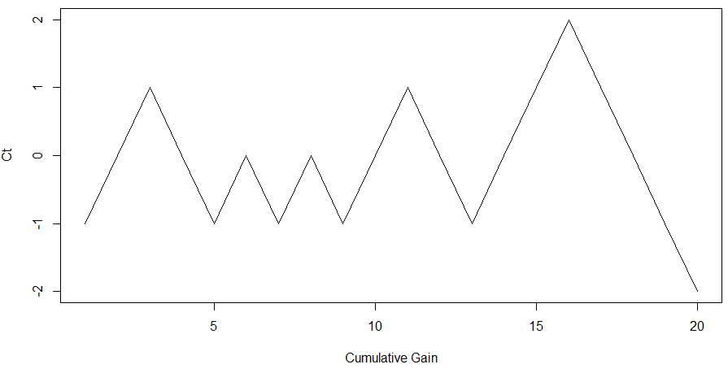
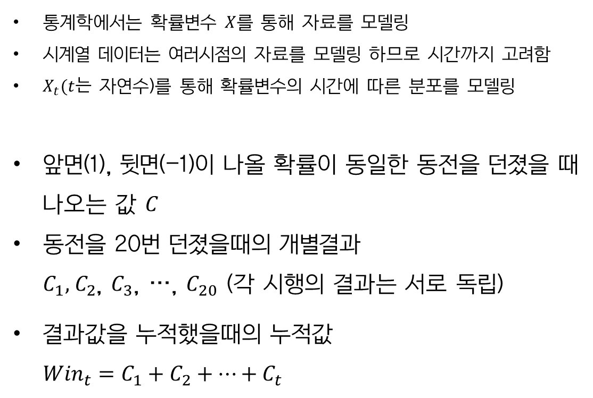
Unit 01 ㅣ 시계열분석 소개
통계학에서는 확률변수 $X$를 통해 자료를 모델링
시계열 데이터는 여러시점의 자료를 모델링 하므로 시간까지 고려함
$X_{t}(t는$ 자연수)를 통해 확률변수의 시간에 따른 분포를 모델링
앞면(1), 뒷면(-1)이 나올 확률이 동일한 동전을 던졌을 때 나오는 값 $C$
동전을 20번 던졌을때의 개별결과 $C_{1}, { C}_{2}$, $C_{3}$, …, $C_{20}$ (각 시행의 결과는 서로 독립)
결과값을 누적했을때의 누적값 ${Win}_{t}=C_{1}+C_{2}+…+C_{t}$
Notes:
예를 들어,
단일 확률변수
앞면, 뒷면이 나올 확률이 동일한 동전이 있고,
이 동전 하나를 던졌을때 나오는 면의 확률변수를 C 라 해보자.
20번 동전 던지기
위의 C를 20번 던지고 그 결과를 그래프로 표현(앞면은 1, 뒷면은 -1)
(그래프1)
결과를 누적해 누적 상금을 표시할 수 있음
(그래프2)
그래프1, 그래프2 모두 시간에 따른 수치값들이 나타난 그래프임.
그래프1의 값들은 서로 관련이 없지만, 그래프2의 값은 1보다는 시간에 종속적인 규칙이 있어 보임.
포인트는 단일 시점의 현상에 대한 확률분석이 아닌 여러 시간에 걸친 분포와 확률분석을 한다는 것

Slide 7
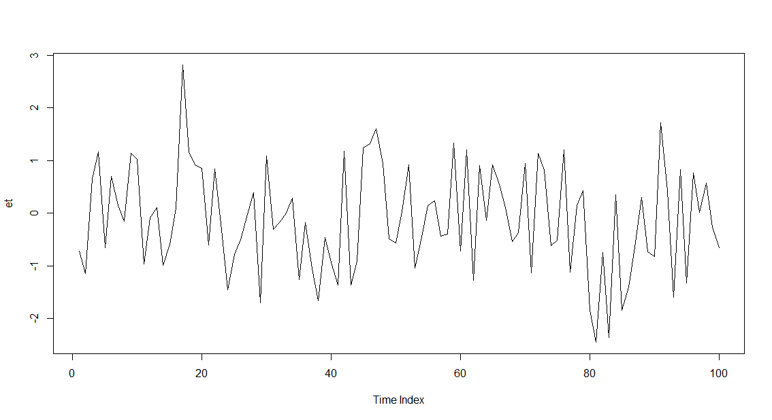
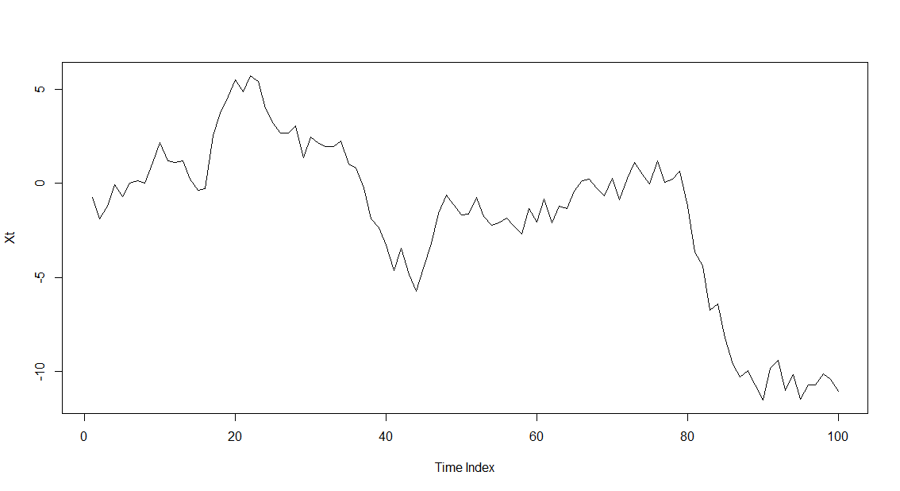
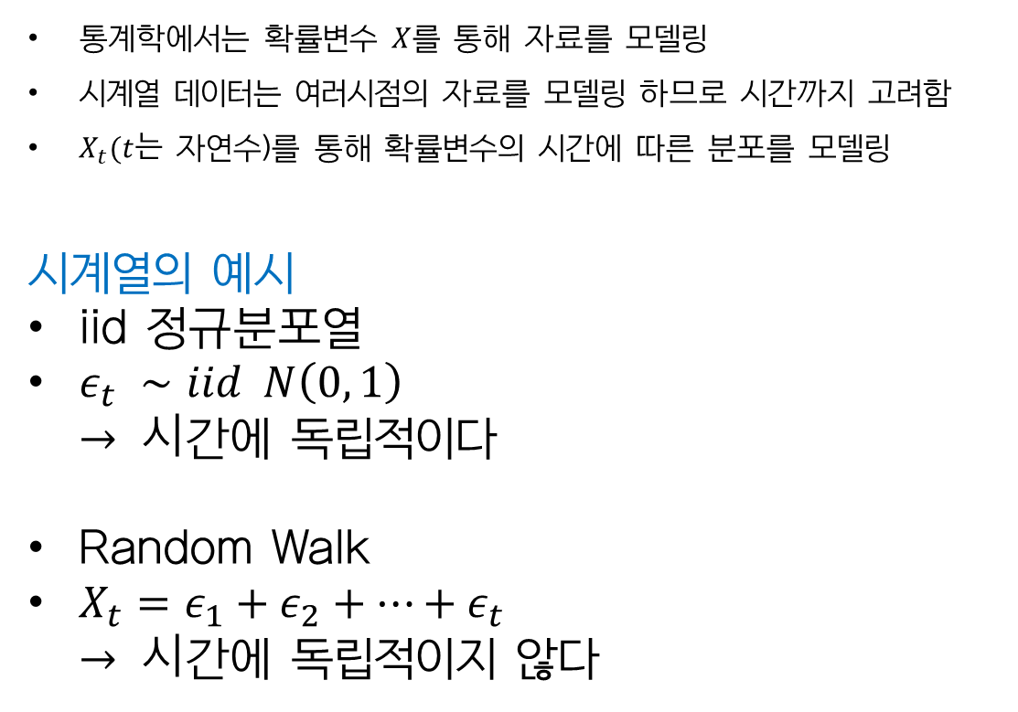
Unit 01 ㅣ 시계열분석 소개
통계학에서는 확률변수 $X$를 통해 자료를 모델링
시계열 데이터는 여러시점의 자료를 모델링 하므로 시간까지 고려함
$X_{t}(t는$ 자연수)를 통해 확률변수의 시간에 따른 분포를 모델링
시계열의 예시
iid 정규분포열
$ε_{t} ∼iid N\left(0, 1\right)$ $→ 시$간에 독립적이다
Random Walk
$X_{t}=ε_{1}+ε_{2}+…+ε_{t}$ $→ 시$간에 독립적이지 않다
Notes:
이전 동전 던지는 시행에는 매 시점의 확률이 앞면, 뒷면의 경우밖에 없는 Bernoulli 분포였다면,
이번에는 동일한 상황인데, 매 t(자연수) 시점에 발생하는 값이 정규분포 Normal(0, sigma^2) 일때를 생각해보자
White Noise
100번의 시행동안 정규분포를 따르는 노이즈를 그리면 다음과 같이 패턴이 없는 white noise 처럼 나타난다.
Random Walk
그리고 이를 1시점부터 t시점까지 누적해서 더하면 다음의 그래프가 됨.
그래서, Intro 적으로 시계열 자료의 형태가 이런 것이다를 보여준 것인데,
첫번째는 시간에 따라 발생하는 값이 독립적이지만,
두번째 자료는 시간에 따라 발생하는 값이 규칙적임을 볼 수 있음.
이 규칙적이다라는 말을 조금 더 구체적으로 얘기하면,
- iid는 시간에 따라 독립적이니까 반대로 얘는 시간에 따른 종속성이 있다.
- 인접한 시간 시점의 값은 더 많이 비슷하다. 정도의 생각을 할 수 있다 (어찌보면 당연)

Slide 8
Unit 01 ㅣ 시계열분석 소개
시계열 자료의 두가지 기본 개념 - 정상성 가정, 자기상관함수

Slide 9
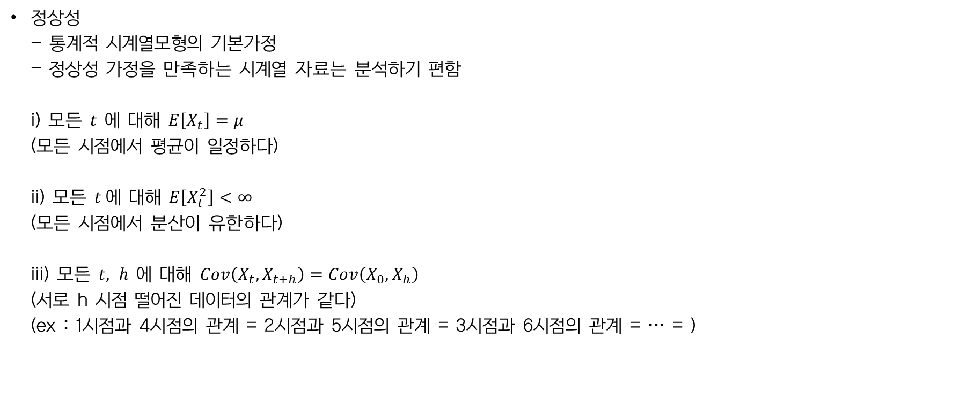
Unit 01 ㅣ 시계열분석 소개
정상성 - 통계적 시계열모형의 기본가정 - 정상성 가정을 만족하는 시계열 자료는 분석하기 편함 i) 모든 $t$ 에 대해 $E\left[X_{t}\right]=μ$ (모든 시점에서 평균이 일정하다) ii) 모든 $t$에 대해 $E\left[X_{t}^{2}\right]<∞$ (모든 시점에서 분산이 유한하다) iii) 모든 $t, h$ 에 대해 $Cov\left(X_{t}, X_{t+h}\right)=Cov\left(X_{0}, X_{h}\right)$ (서로 h 시점 떨어진 데이터의 관계가 같다) (ex : 1시점과 4시점의 관계 = 2시점과 5시점의 관계 = 3시점과 6시점의 관계 = … = )
Notes:
정상성
Arima 모델에서 많이 가정함
Iii) 번이 잘 이해 안될 수 있는데, 시간에 따른 분포(패턴)이 일정하다 같은 느낌
예시를 통해 알아보기

Slide 10
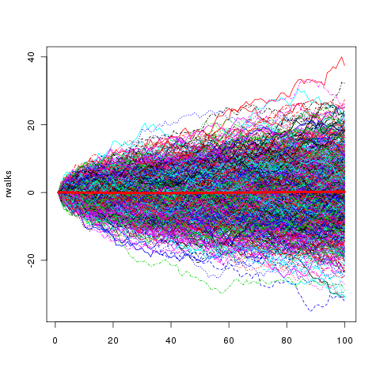
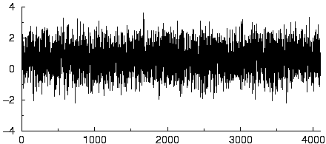
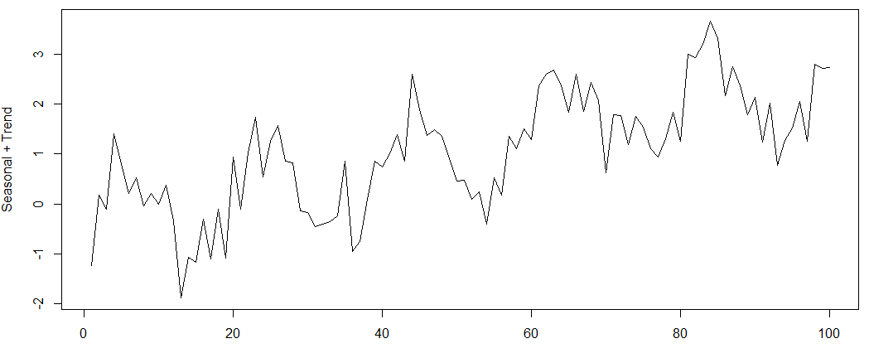

Unit 01 ㅣ 시계열분석 소개
정상성 i) 모든 $t$ 에 대해 $E\left[X_{t}\right]=μ$ (모든 시점에서 평균이 일정하다)
Notes:
Random noise
– 평균이 0으로 일정 함. - 위 그래프의 경우 (N(0, 1))
Gaussian random walk
– 평균이 0으로 일정 함. - 정확히 t 시점의 분포는 N(0, t) 임
Seasonality & trend
– seasonality 부분 자체는 평균이 0일 수 있는데, trend 부분이 있기 때문에 평균이 0이 아니고 증가함

Slide 11

Unit 01 ㅣ 시계열분석 소개
정상성 ii) 모든 $t$에 대해 $E\left[X_{t}^{2}\right]<∞$ (모든 시점에서 분산이 유한하다)
Notes:
Random noise
– 분산이 1로 일정 위 그래프의 경우 (N(0, 1))
Gaussian random walk
– t 시점의 분포는 N(0, t) 이므로 분산은 t, 분산이 일정하지 않음
- 그런데 사실 얘도 분산이 매 시점에서는 t로 유한함.
- 분산이 무한한(=존재하지 않는 자료의 예는 코시분포에 대한 random walk 일거 같음)
Seasonality & trend
– 추세는 증가하지만 데이터의 분산(폭)은 일정하고 유한해 보임

Slide 12
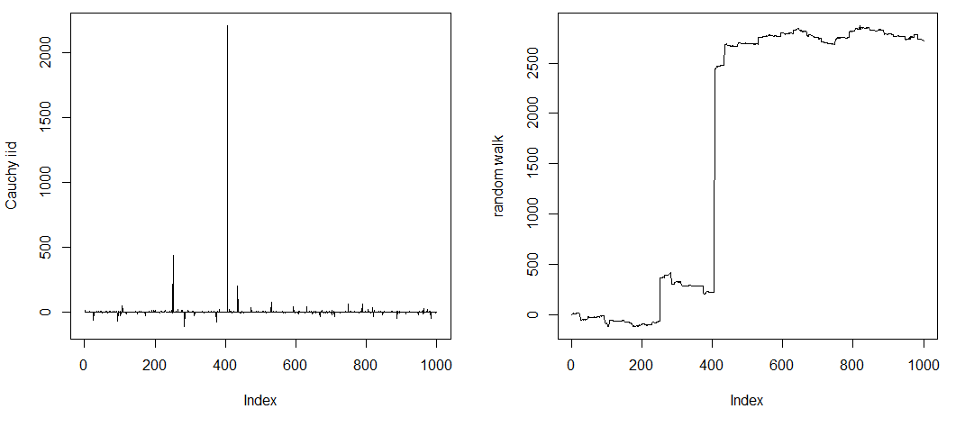
Unit 01 ㅣ 시계열분석 소개
Notes:
모든 시점에서 분산이 유한하지 않은 경우
Xt ~ Cauchy 분포
*참고로 Cauchy 분포는 아웃라이어의 발생빈도가 너무나 높아 분산이 존재하지 않음 ( ~= 무한)
이게 중요한 내용이라는 것은 아니고,
결론은 이렇게 이상한 분포는 안된다는 가정이다.

Slide 13

Unit 01 ㅣ 시계열분석 소개
정상성 iii) 모든 $t, h$ 에 대해 $Cov\left(X_{t}, X_{t+h}\right)=Cov\left(X_{0}, X_{h}\right)$ (서로 h 시점 떨어진 데이터의 공분산이 일정하다)
Notes:
Random noise
모든 시점은 독립이므로, 시간대와 상관없이 독립
t_a, t_b, 시점의 공분산은 a와 b가 다르면 0
Gaussian random walk
– t 시점의 분포는 N(0, t) 임
분산이 시간에 따라 증가하기 때문에, 두 시점 사이의 관계가 시간에 따라 일정하지 않음
즉, Cov(t_0, t_h), Cov(t_a, t_a+h), Cov(t_b, t_b+h) 등이 같지 않음.
Seasonality & trend
trend(평균)을 제외하고 보면,
자료는 특정 주기에 따라 높은 상관성을 보이는 것으로 보임
- 여러 시점에 걸쳐 높은 상관성, 낮은 상관성을 보이는 간격이 일정함.

Slide 14
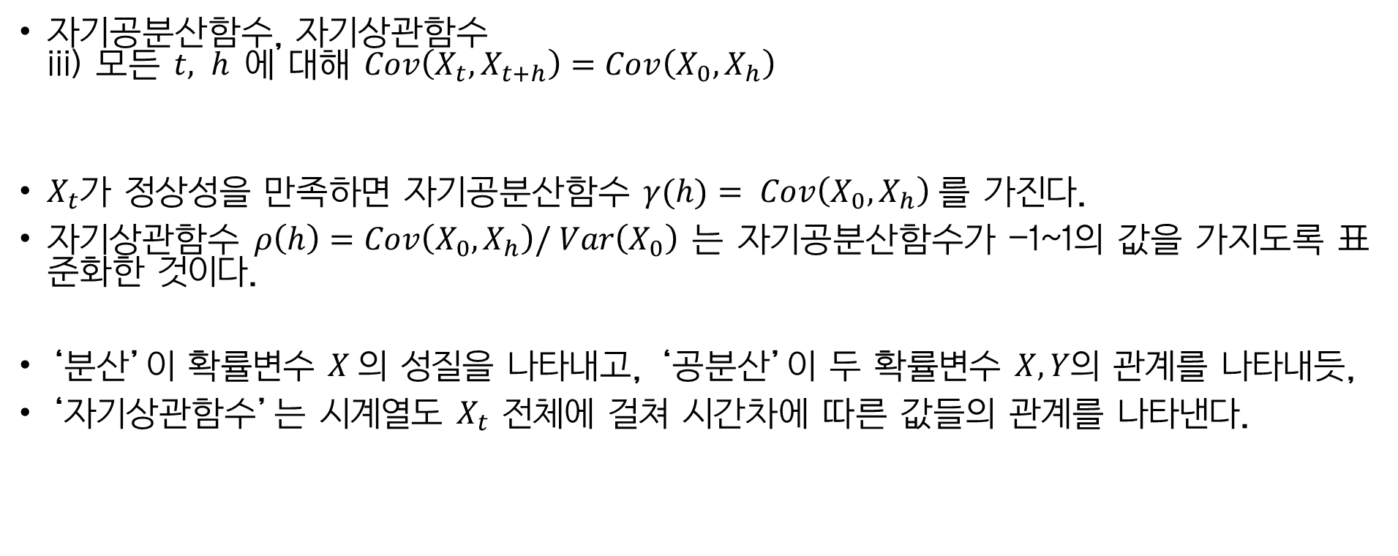
Unit 01 ㅣ 시계열분석 소개
자기공분산함수, 자기상관함수 iii) 모든 $t, h$ 에 대해 $Cov\left(X_{t}, X_{t+h}\right)=Cov\left(X_{0}, X_{h}\right)$
$X_{t}$가 정상성을 만족하면 자기공분산함수 $γ(h)= Cov\left(X_{0}, X_{h}\right)$를 가진다.
자기상관함수 $ρ\left(h\right)=Cov\left(X_{0}, X_{h}\right)/ Var\left(X_{0}\right)$ 는 자기공분산함수가 -1~1의 값을 가지도록 표준화한 것이다.
‘분산’이 확률변수 $X$의 성질을 나타내고, ‘공분산’이 두 확률변수 $X, Y의$ 관계를 나타내듯,
‘자기상관함수’는 시계열도 $X_{t}$ 전체에 걸쳐 시간차에 따른 값들의 관계를 나타낸다.

Slide 15
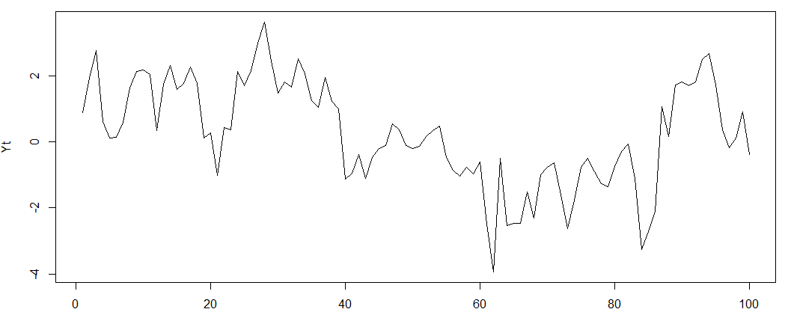
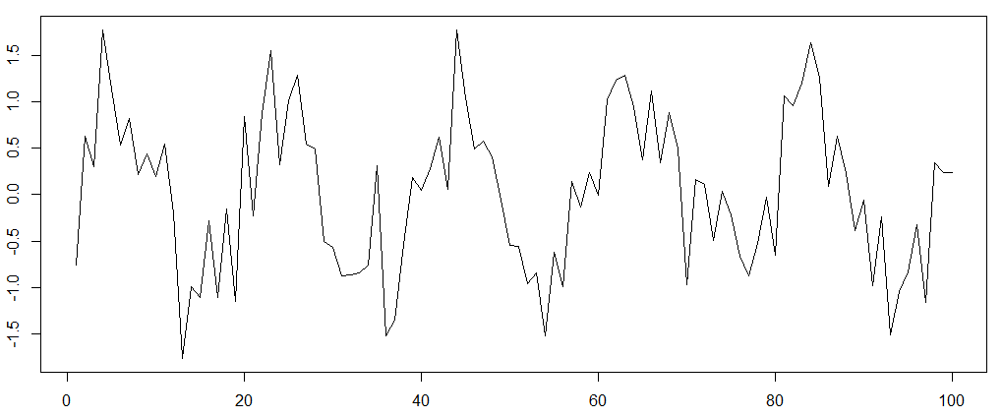
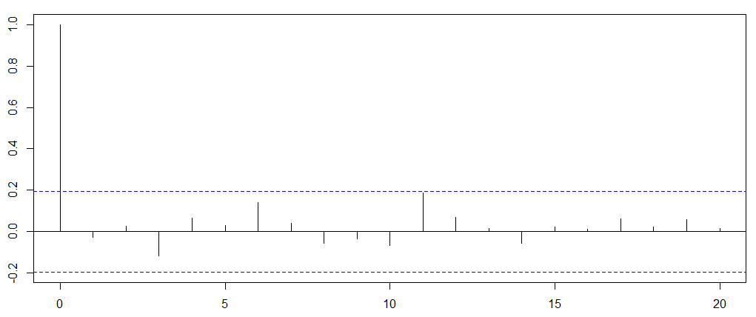
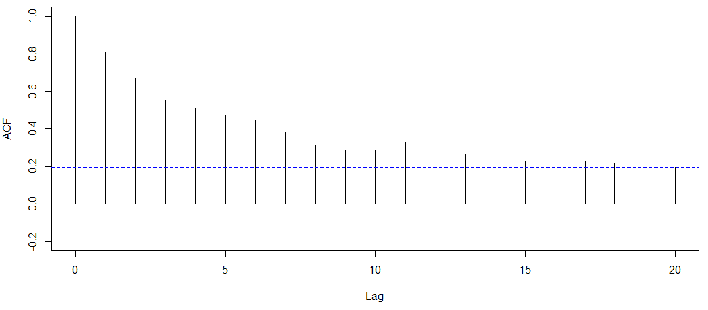
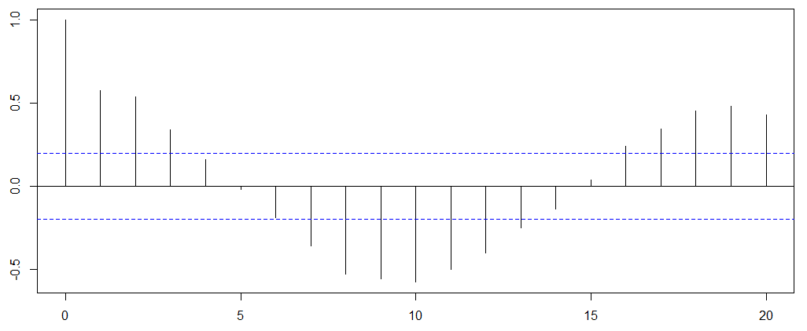
Unit 01 ㅣ 시계열분석 소개
시계열도와 ACF(Autocorrelation function)
Notes:
자기상관함수 ACF를 통해 시계열도의 특성을 파악할 수 있음.
처음은 random noise 이기 때문에 0시점에서 당연히 자기상관이 1이고,
그외에는 0이므로, 이는 시간에 따른 데이터의 상관성이 없음을 의미
두번째는 Xt = 0.8Xt-1 + et 의 수식을 통해 만든 자료,
한 시점 차이는 0.8의 상관관계, 두 시점 차이는 0.6의 상관관계 등, 가까운 것은 상관관계가 높고 멀어질수록 서서히 떨어짐을 볼 수 있음.
세번째는 sin함수에 랜덤 노이즈를 추가해 얻은 그래프
18~19 시점 떨어질때 상관이 크고, 9~10 시점에 상관이 떨어짐. 몇시점 떨어져 높은 상관을 보이므로 이는 10시점, 20시점 마다 규칙적인 상관성(=계절성)이 있음을 의미
뒤에 설명할 ARIMA 모델은 정상성 가정을 많이 사용함
ACF를 이용하기도 하지만 그 부분은 많이 설명은 안할 예정

Slide 16
Unit 02 ㅣ ARIMA, Prophet 모형
2-1. ARIMA 모형
2-2. Prophet 모형

Slide 17
Unit 02-1 ㅣ ARIMA 모형
ARIMA 모형 - 시계열분석에 널리 쓰이는 통계모형
AR, MA, I 의 세 성분을 합침

Slide 18
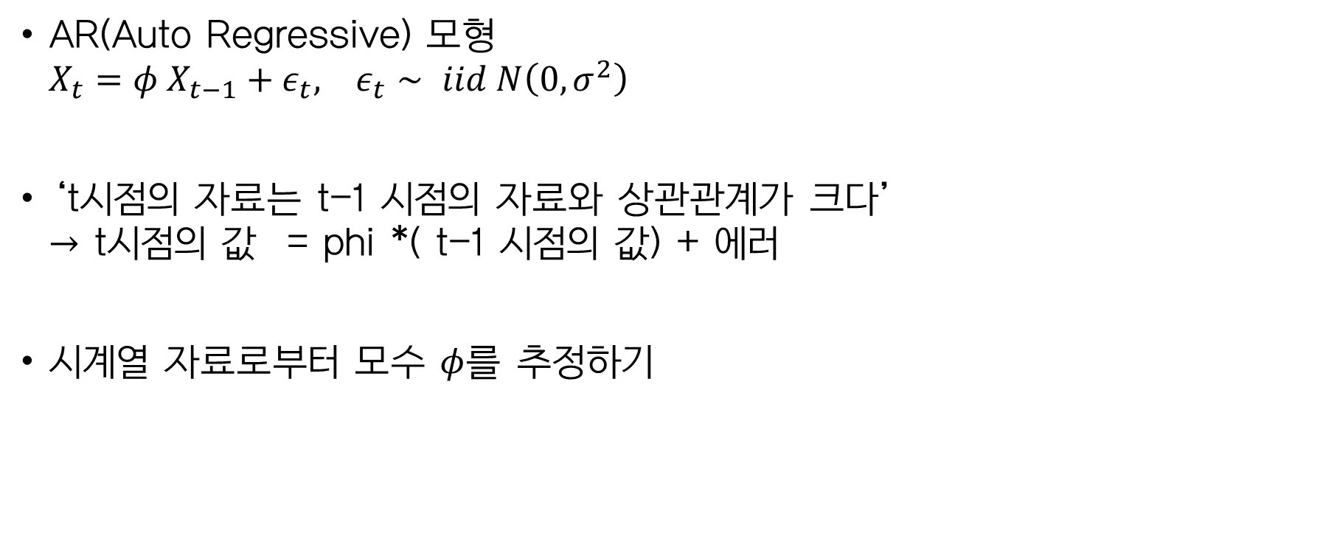
Unit 02-1 ㅣ ARIMA 모형
AR(Auto Regressive) 모형 $X_{t}=φ X_{t−1}+ε_{t}, ε_{t}∼ iid N\left(0, σ^{2}\right)$
‘t시점의 자료는 t-1 시점의 자료와 상관관계가 크다’ $→$ t시점의 값 = phi *( t-1 시점의 값) + 에러
시계열 자료로부터 모수 $φ$를 추정하기

Slide 19

Unit 02-1 ㅣ ARIMA 모형
AR(1) 모형 $X_{t}=φ X_{t−1}+ε_{t}, ε_{t}∼ iid N\left(0, σ^{2}\right)$
비교 – 선형회귀 $Y=βX+ε$
Auto-Regressive Model 자료의 과거 데이터를 이용해 회귀분석을 실시

Slide 20
Unit 02-1 ㅣ ARIMA 모형
시계열 데이터
X1
X2
X3
X4
X5
X6
X7
X8
X9

Slide 21
Unit 02-1 ㅣ ARIMA 모형
시계열 데이터
X1
X2
X3
X4
X5
X6
X7
X8
X9
Lag1
X1
X2
X3
X4
X5
X6
X7
X8

Slide 22
Unit 02-1 ㅣ ARIMA 모형
시계열 데이터
X1
X2
X3
X4
X5
X6
X7
X8
X9
Lag1
X1
X2
X3
X4
X5
X6
X7
X8
Y
X1
X2
X3
X4
X5
X6
X7
X8
X9
X
X1
X2
X3
X4
X5
X6
X7
X8

Slide 23
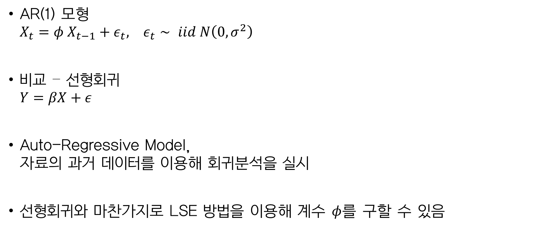
Unit 02-1 ㅣ ARIMA 모형
AR(1) 모형 $X_{t}=φ X_{t−1}+ε_{t}, ε_{t}∼ iid N\left(0, σ^{2}\right)$
비교 – 선형회귀 $Y=βX+ε$
Auto-Regressive Model, 자료의 과거 데이터를 이용해 회귀분석을 실시
선형회귀와 마찬가지로 LSE 방법을 이용해 계수 $φ$를 구할 수 있음

Slide 24

Unit 02-1 ㅣ ARIMA 모형
AR(1) 모형 $X_{t}=φ X_{t−1}+ε_{t}$
AR(p) 모형 $X_{t}=φ_{1} X_{t−1}+φ_{2}X_{t−2}+…+φ_{p}X_{t−p}+ε_{t}$
AR(p) 모형은 특정조건에서 정상성을 만족함

Slide 25
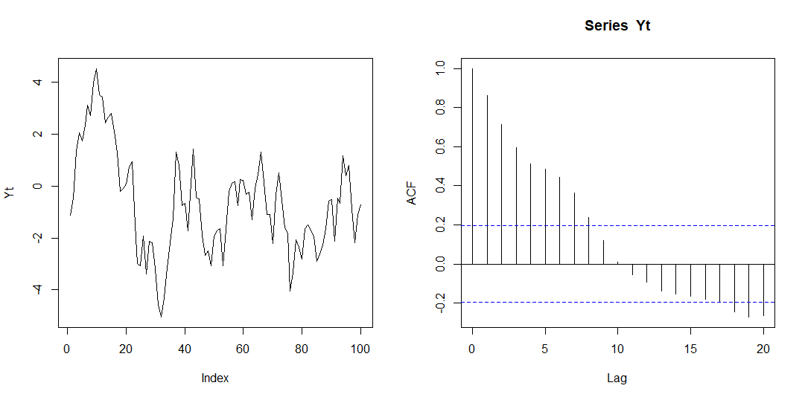
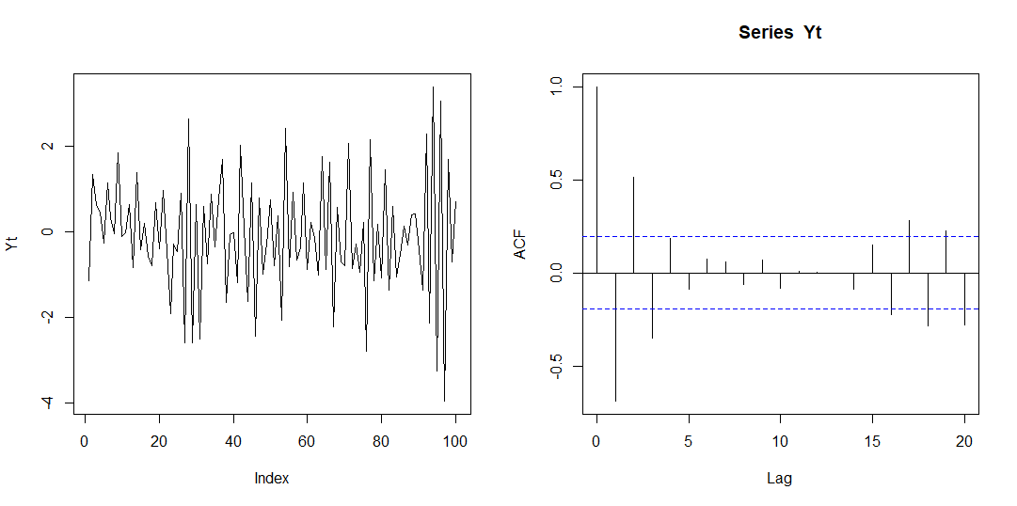

Unit 02-1 ㅣ ARIMA 모형
AR(1) 모형 $X_{t}=φ X_{t−1}+ε_{t}$
$X_{t}= 0.8 X_{t−1}+ε_{t}$
$X_{t}=−0.8 X_{t−1}+ε_{t}$

Slide 26
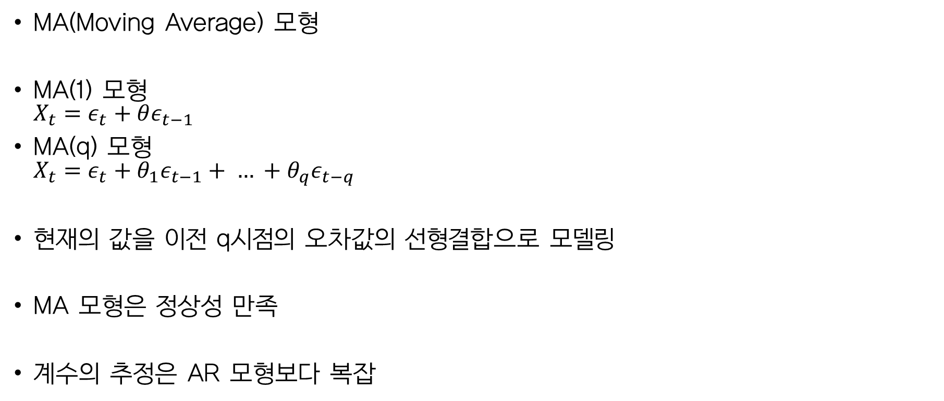
Unit 02-1 ㅣ ARIMA 모형
MA(Moving Average) 모형
MA(1) 모형 $X_{t}=ε_{t}+θε_{t−1}$
MA(q) 모형 $X_{t}=ε_{t}+θ_{1}ε_{t−1}+ … +θ_{q}ε_{t−q}$
현재의 값을 이전 q시점의 오차값의 선형결합으로 모델링
MA 모형은 정상성 만족
계수의 추정은 AR 모형보다 복잡

Slide 27
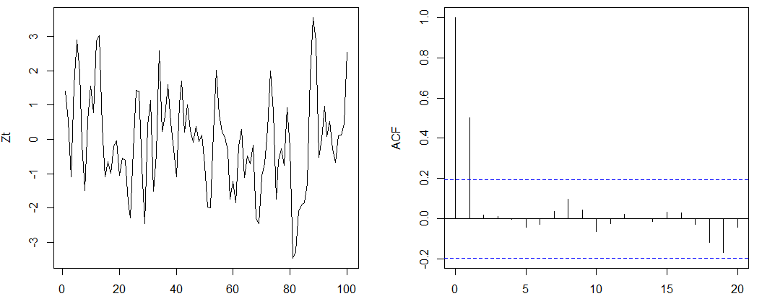
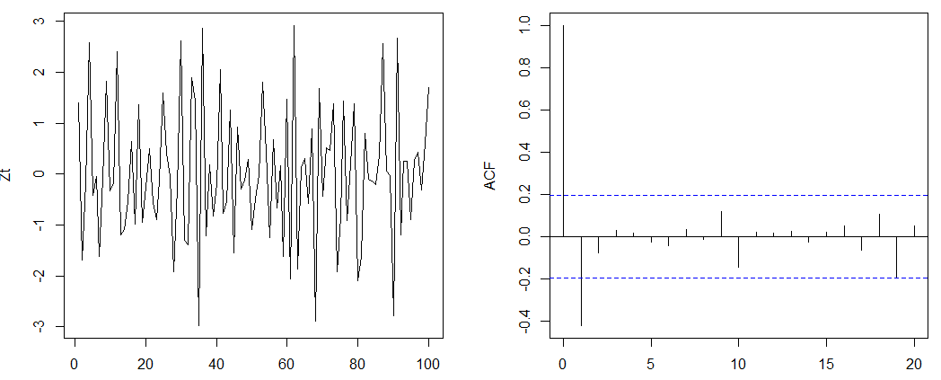

Unit 02-1 ㅣ ARIMA 모형
MA(1) 모형 $X_{t}=ε_{t}+θε_{t−1}$
$X_{t}=ε_{t}+0.8ε_{t−1}$
$X_{t}=ε_{t}−0.8ε_{t−1}$
Notes:
모형 자체의 해석이 유의미한지는 잘 모르겠음

Slide 28
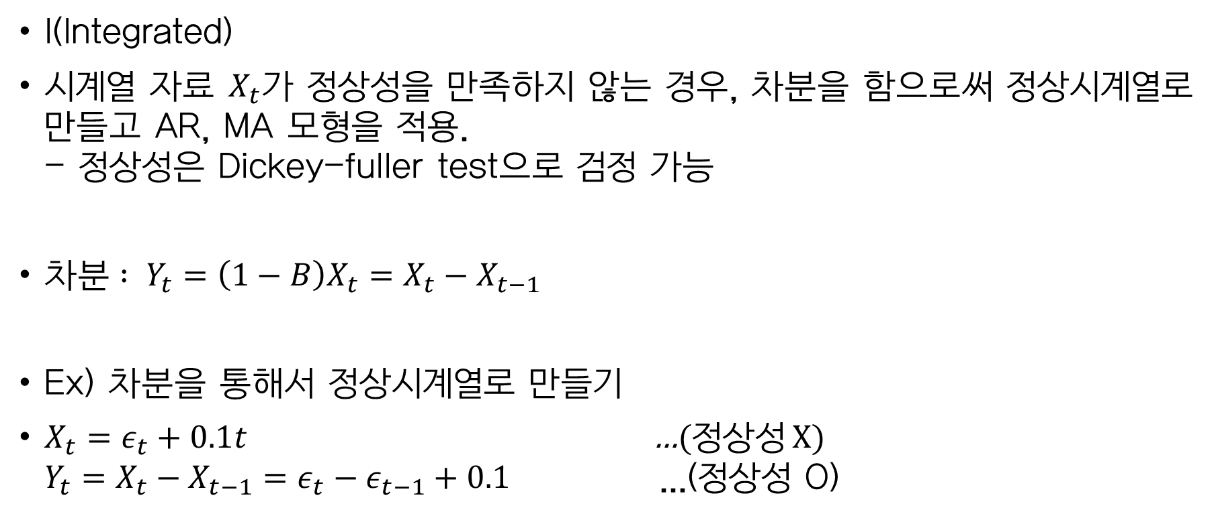
Unit 02-1 ㅣ ARIMA 모형
I(Integrated)
시계열 자료 $X_{t}가$ 정상성을 만족하지 않는 경우, 차분을 함으로써 정상시계열로 만들고 AR, MA 모형을 적용. - 정상성은 Dickey-fuller test으로 검정 가능
${차분 : Y}_{t}=\left(1−B\right)X_{t}=X_{t}−X_{t−1}$
Ex) 차분을 통해서 정상시계열로 만들기
$X_{t}=ε_{t}+0.1t$ …(정상성 X) $Y_{t}=X_{t}−X_{t−1}=ε_{t}−ε_{t−1}+0.1$ ...(정상성 O)
Notes:
Xt 는 추세가 있기 때문에 정상시계열이 아님
Yt 는 정상시계열

Slide 29
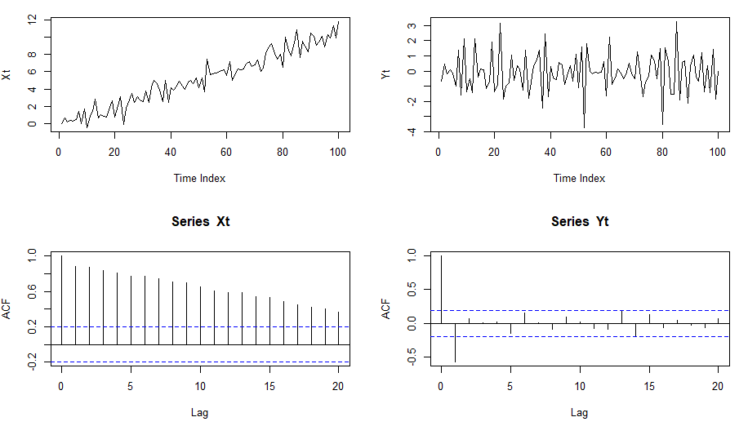

Unit 02-1 ㅣ ARIMA 모형
Ex)
$X_{t}=ε_{t}+0.1t$ $Y_{t}=X_{t}−X_{t−1}=ε_{t}−ε_{t−1}+0.1$

Slide 30
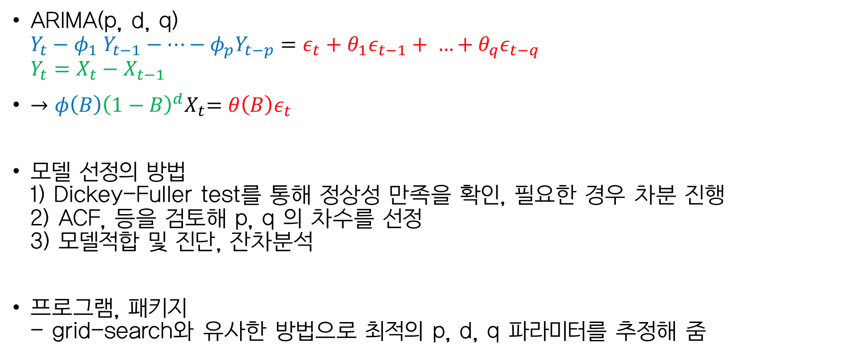
Unit 02-1 ㅣ ARIMA 모형
ARIMA(p, d, q) $Y_{t}−φ_{1} Y_{t−1}−…−φ_{p}Y_{t−p}=ε_{t}+θ_{1}ε_{t−1}+ …+θ_{q}ε_{t−q}$ $Y_{t}=X_{t}−X_{t−1}$
${→φ\left(B\right){\left(1−B\right)}^{d}X}_{t}=θ\left(B\right)ε_{t}$
모델 선정의 방법 1) Dickey-Fuller test를 통해 정상성 만족을 확인, 필요한 경우 차분 진행 2) ACF, 등을 검토해 p, q 의 차수를 선정 3) 모델적합 및 진단, 잔차분석
프로그램, 패키지 - grid-search와 유사한 방법으로 최적의 p, d, q 파라미터를 추정해 줌

Slide 31
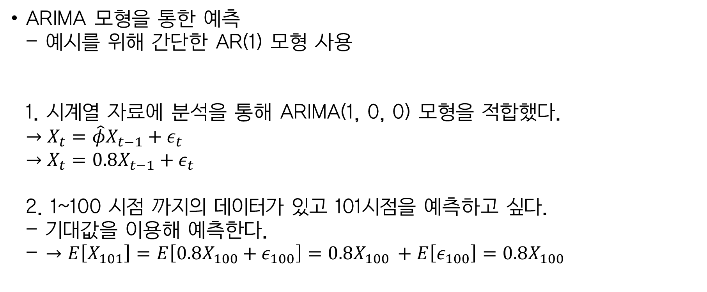
Unit 02-1 ㅣ ARIMA 모형
ARIMA 모형을 통한 예측 - 예시를 위해 간단한 AR(1) 모형 사용 1. 시계열 자료에 분석을 통해 ARIMA(1, 0, 0) 모형을 적합했다. $→X_{t}=\hat{φ}X_{t−1}+ε_{t}$ $→X_{t}=0.8X_{t−1}+ε_{t}$ 2. 1~100 시점 까지의 데이터가 있고 101시점을 예측하고 싶다. - 기대값을 이용해 예측한다. - $→E\left[X_{101}\right]=E\left[0.8X_{100}+ε_{100}\right]=0.8X_{100 }+E\left[ε_{100}\right]=0.8X_{100}$

Slide 32

Unit 02-1 ㅣ ARIMA 모형
Seasonal ARIMA
s 간격 만큼의 차분, AR, MA 모형을 이용해 모델 계절차분 $Y_{t}=X_{t}−X_{t−s}$ AR $X_{t}=φ X_{t−s}+ε_{t}$ MA $X_{t}=ε_{t}+{θε}_{t−s}$
$동일한 원리로 SARIMA{\left(P, D, Q\right)}_{s}$ 구성
ARIMA 모형과 종합해 ARIMA(p, d, q)(P, D, Q)s 모형 구성

Slide 33
Unit 02-1 ㅣ ARIMA 모형
실습
Notes:
# https://towardsdatascience.com/time-series-forecasting-using-auto-arima-in-python-bb83e49210cd

Slide 34
Unit 02-2 ㅣ Prophet 모형
Prophet 모형
- 페이스북에서 전문 통계지식 없이 쉽게 사용할 수 있도록 개발한 통계 패키지

Slide 35
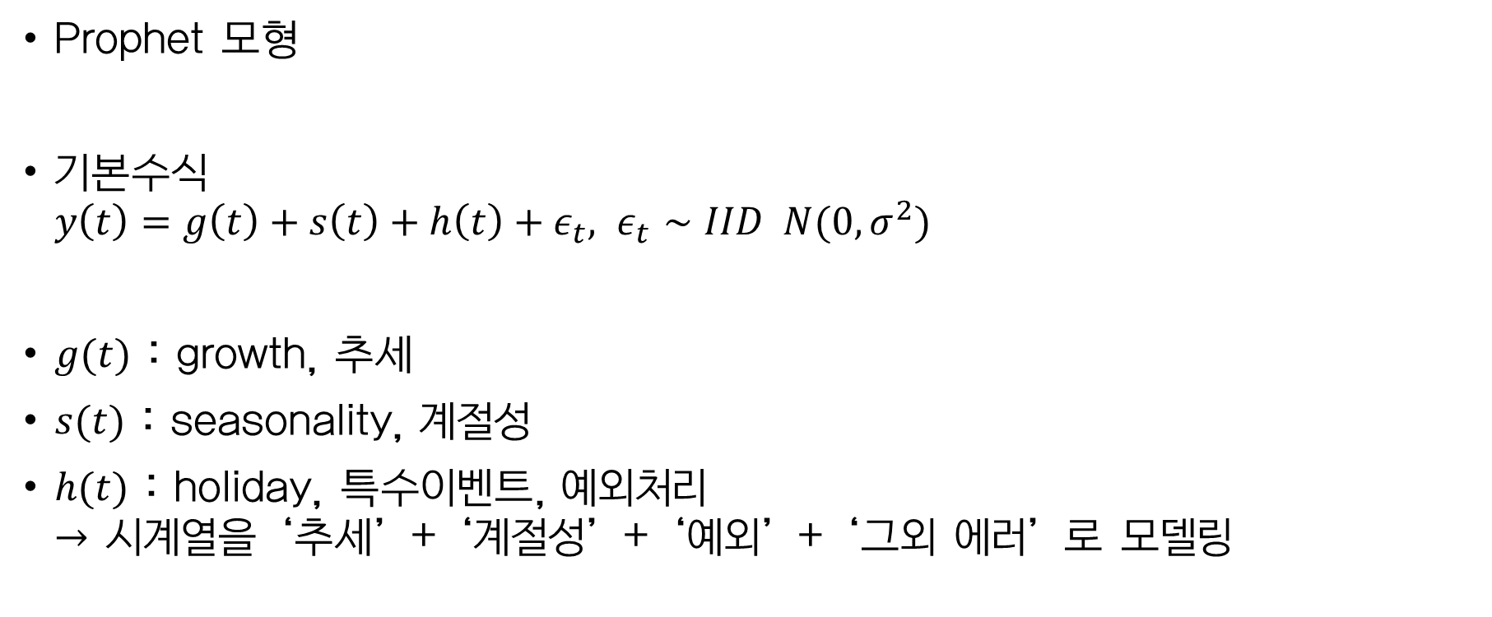
Unit 02-2 ㅣ Prophet 모형
Prophet 모형
기본수식 $y\left(t\right)=g\left(t\right)+s\left(t\right)+h\left(t\right)+ε_{t}, ε_{t}∼IID N(0, σ^{2})$
$g(t)$ : growth, 추세
$s(t)$ : seasonality, 계절성
$h(t)$ : holiday, 특수이벤트, 예외처리 $→$ 시계열을 ‘추세’ + ‘계절성’ + ‘예외’ + ‘그외 에러’ 로 모델링

Slide 36
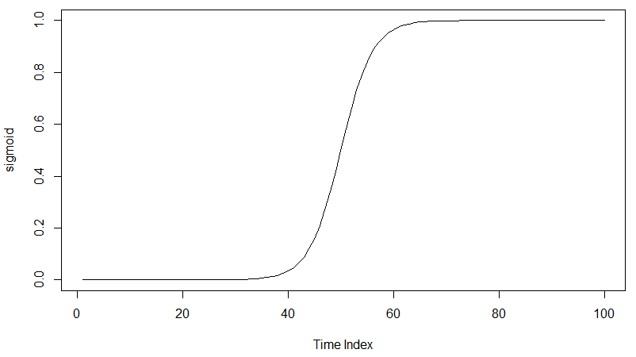
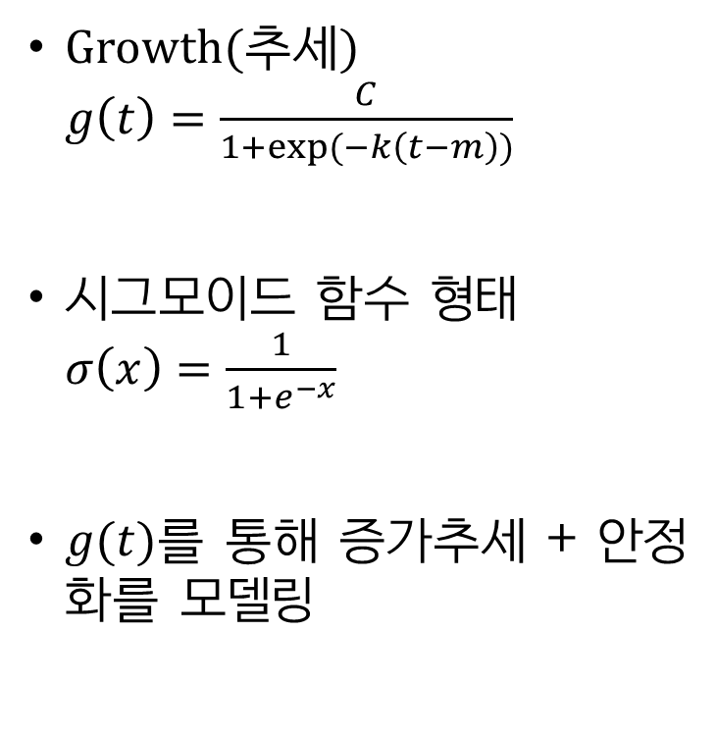
Unit 02-2 ㅣ Prophet 모형
Growth(추세) $g\left(t\right)=\frac{C}{1+exp⁡(−k\left(t−m\right))}$
시그모이드 함수 형태 $σ\left(x\right)=\frac{1}{1+e^{−x}}$
$g(t)를$ 통해 증가추세 + 안정화를 모델링

Slide 37
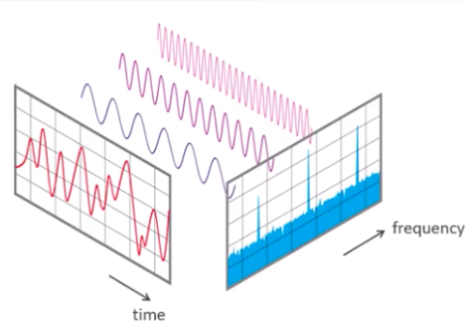
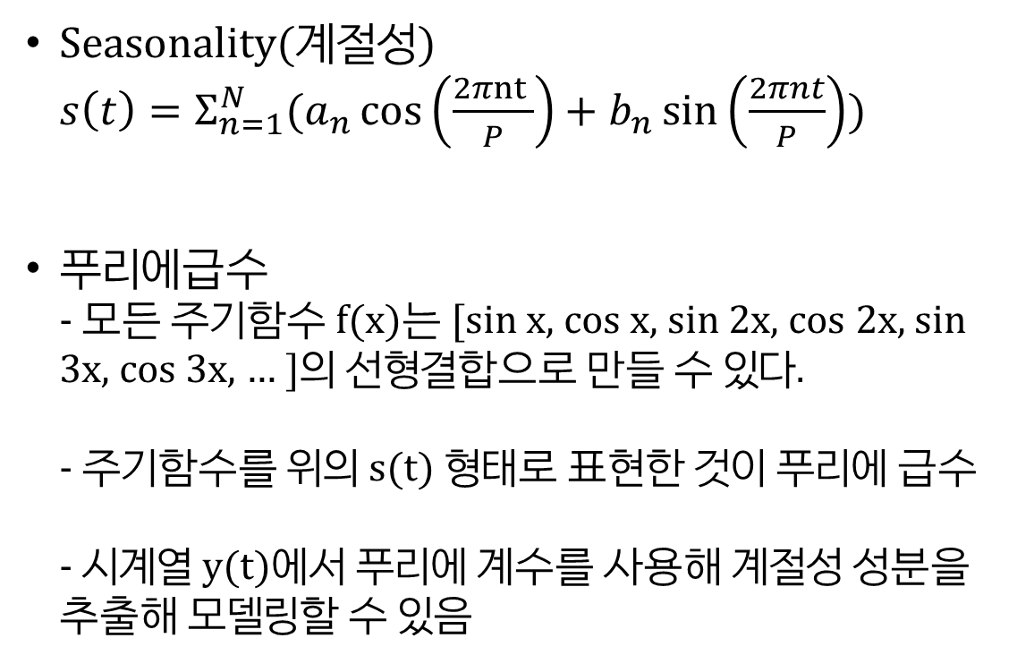
Unit 02-2 ㅣ Prophet 모형
Seasonality(계절성) $s\left(t\right)=Σ_{n=1}^{N}(a_{n}\cos\left(\frac{2πnt }{P}\right)+b_{n}\sin\left(\frac{2πnt}{P}\right))$
푸리에급수 - 모든 주기함수 f(x)는 [sin x, cos x, sin 2x, cos 2x, sin 3x, cos 3x, … ]의 선형결합으로 만들 수 있다. - 주기함수를 위의 s(t) 형태로 표현한 것이 푸리에 급수 - 시계열 y(t)에서 푸리에 계수를 사용해 계절성 성분을 추출해 모델링할 수 있음

Slide 38
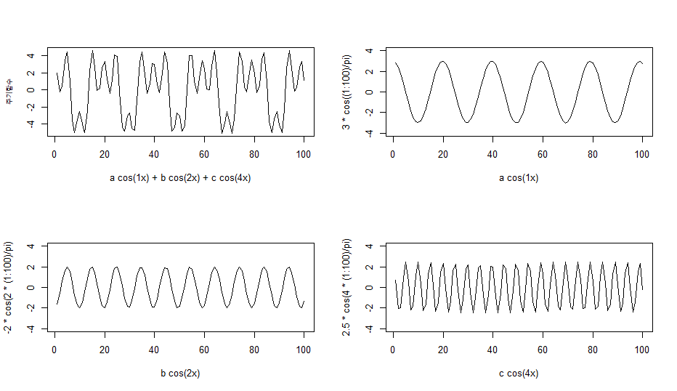
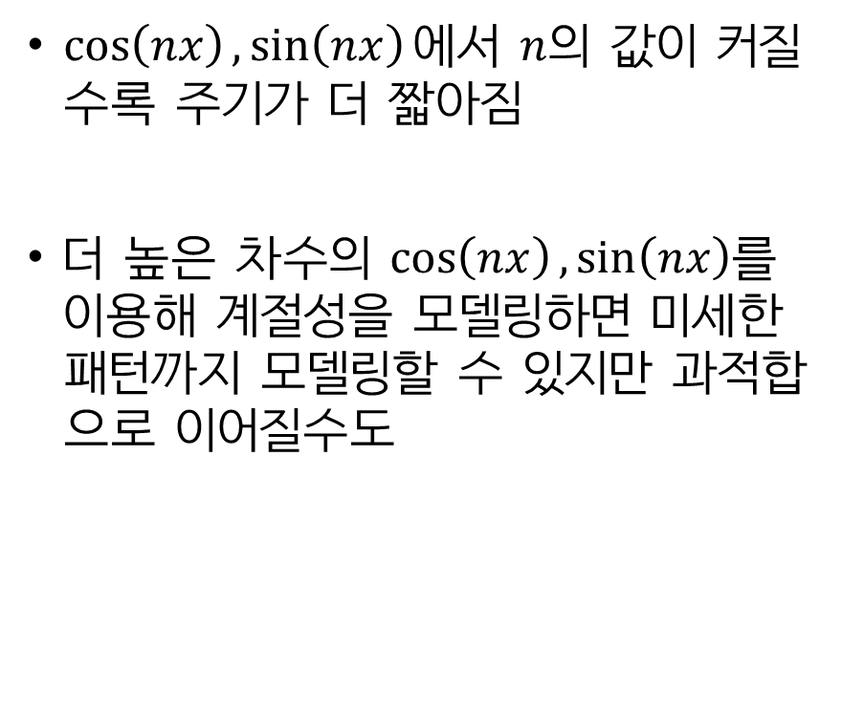
Unit 02-2 ㅣ Prophet 모형
$\cos\left(nx\right),\sin\left(nx\right)에$서 $n$의 값이 커질수록 주기가 더 짧아짐
더 높은 차수의 $\cos\left(nx\right),\sin\left(nx\right)$를 이용해 계절성을 모델링하면 미세한 패턴까지 모델링할 수 있지만 과적합으로 이어질수도

Slide 39
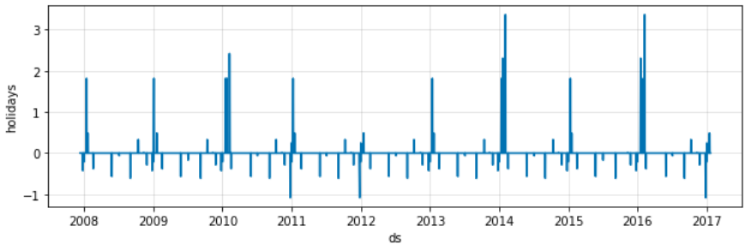

Unit 02-2 ㅣ Prophet 모형
Holiday(특수 이벤트) $h\left(t\right)=I_{\left(t∈D_{1}\right)} κ_{1}+I_{(t∈D_{2})}κ_{2}+…+I_{(t∈D_{L})}κ_{L}$

Slide 40
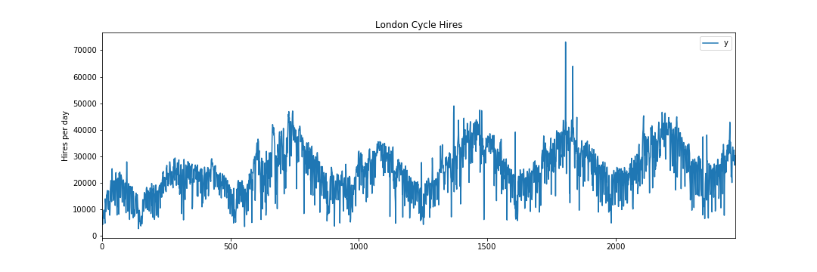
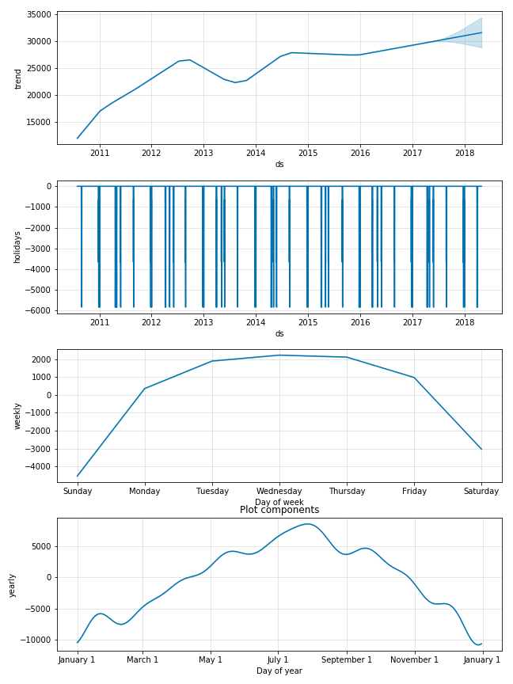

Unit 02-2 ㅣ Prophet 모형

Slide 41
Unit 02-2 ㅣ Prophet 모형
실습
Notes:
# https://facebook.github.io/prophet/docs/quick_start.html#python-api

Slide 42
Unit 03 ㅣ 그 외 시계열분석 관련 주제
changepoint detection
similarity of time series

Slide 43

Unit 03 ㅣ 그 외 시계열분석 관련 주제
Changepoint Detection 분포의 변화(ex 평균의 변화, 분산의 변화)를 탐지하는 통계적 검정법
Single Changepoint Detection $H_{0} :no changepoint$ log-likelihood of data : ${ML}_{1}= logp\left(y_{1}:n | \hat{θ}\right)$ $H_{1} :exists changepoint at τ$ log-likelihood of data : ${ML}_{2}\left(τ\right)= logp\left(y_{1}:y_{τ} \right| \hat{θ_{1}})+logp\left(y_{τ+1}:y_{n}\right| \hat{θ_{2}})$
검정통계량 $λ =max⁡[ML_{2}\left(\hat{τ}\right)]−ML_{1}$, $λ$가 일정 기준보다 크면 $\hat{τ}에$서 변화점 존재

Slide 44

Unit 03 ㅣ 그 외 시계열분석 관련 주제
Notes:
https://techrando.com/2019/08/14/a-brief-introduction-to-change-point-detection-using-python/
https://www.marinedatascience.co/blog/2019/09/28/comparison-of-change-point-detection-methods/

Slide 45
Unit 03 ㅣ 그 외 시계열분석 관련 주제
Similarity of time series - Euclidean distance - Dynamic Time Warping - Correlation Coefficient

Slide 46


Unit 03 ㅣ 그 외 시계열분석 관련 주제
Similarity of time series - Euclidean distance - Dynamic Time Warping - Correlation Coefficient

Slide 47




Unit 03 ㅣ 그 외 시계열분석 관련 주제
Dynamic Time Warping
Notes:
https://medium.com/@Aaron__Kim/dynamic-time-warping-%EB%8F%99%EC%A0%81-%EC%8B%9C%EA%B0%84-%EC%9B%8C%ED%95%91-ac80777f49a
https://dtaidistance.readthedocs.io/en/latest/usage/dtw.html

Slide 48


Unit 03 ㅣ 그 외 시계열분석 관련 주제
Correlation Coefficient

Slide 49
Unit 04 ㅣ 과제
시계열 데이터, 특히 비정형 시계열 데이터에 대한 딥러닝 모델의 예측 성능이 뛰어나다고 합니다. 이에 따라 어떤 사람은 앞서 살펴본 시계열 모형 및 이론을 배울 필요가 없다고 주장할 수 있습니다. 이 주장에 대해 여러분의 찬성 및 반대 의견을 정리해 제출해주시기 바랍니다. - 자유형식(짧아도 괜찮음) - 관련문헌 및 논문을 조사했다면 가산점 - 우수한 답변을 낸 한분에게 스타벅스 기프티콘을 드립니다. - 14기의 참여 환영

Slide 50
Q & A
들어주셔서 감사합니다.

